Slide 1


POPCORN CITY
Készítette: Ördög Szabolcs, Pásztor Tamás,Török Bence
https://github.com/asd/mozi/cinemacity

Slide 2







Használt nyelvek és fejlesztői környezetek

Slide 3





A megvalósítás menete
Frontend és Backend összekötése
Az oldalon található funkciók együttműködése a backenddel.
Adatbázis megtervezése
Megterveztük az adatbázist és a köztük lévő kapcsolatokat.
Backend fejlesztése
Adatbázis lekérdezések és post metódusok létrehozása.
Projekt megtervezése
Megterveztük, hogy miről is szóljon az oldal, illetve hogy milyen funkciói legyenek
Frontend fejlesztése
Oldal stílusának kialakítása, funkciók elkészítése.

Slide 4



Az oldal célja
Az oldalról
Az oldalak funkciói
Általános tudnivalók az oldalról
Az oldal egy mozinak nyújt online felületet.
A felhasználók tájékozódását és a kényelmes jegyfoglalást teszi lehetővé.
Admin
Felhasználó
Az oldal tartalmának módosítása
Elemek törlése
Statisztikák és adatok megtekintése
Filmek hozzáadása
Az oldalon lévő filmek megtekintése
Jegyfoglalás
A büfé kínálatának megtekintése
Jegyárak, műsorok megtekintése
Az oldal tulajdonságai
Felhasználóbarát kivitelezés
Kényelmes használhatóság
Nincs frissítési idő
Látványos elemek
Modern felépítés

Slide 5
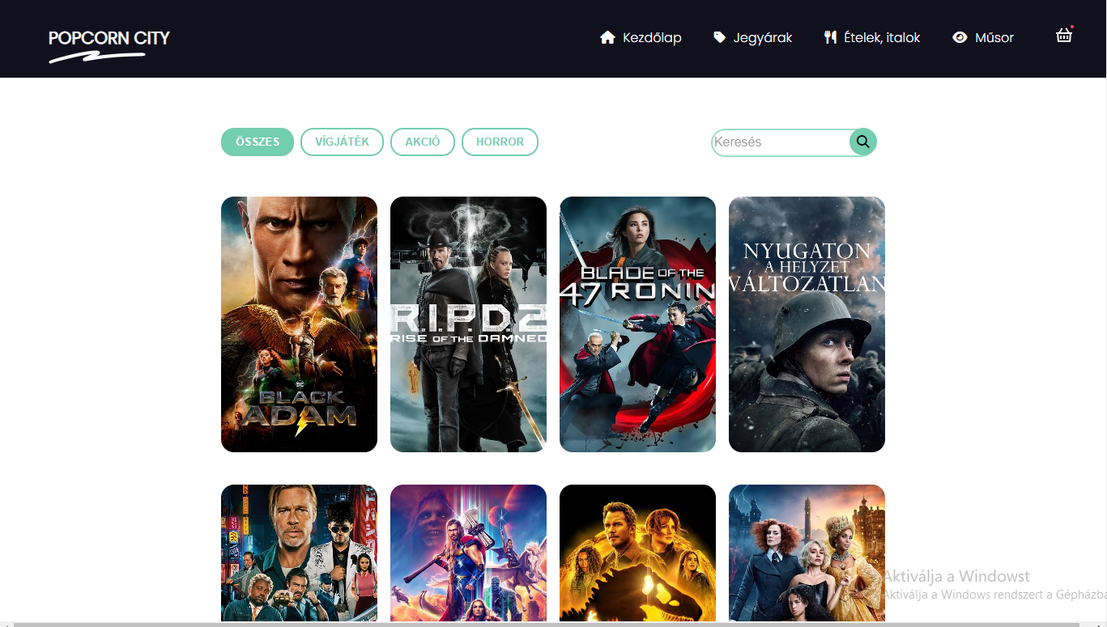
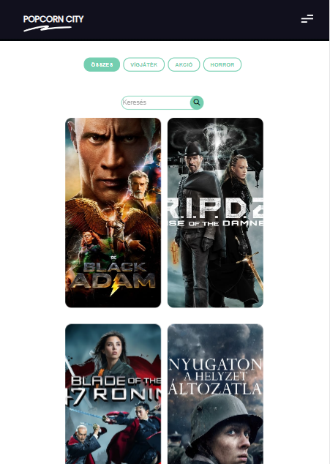
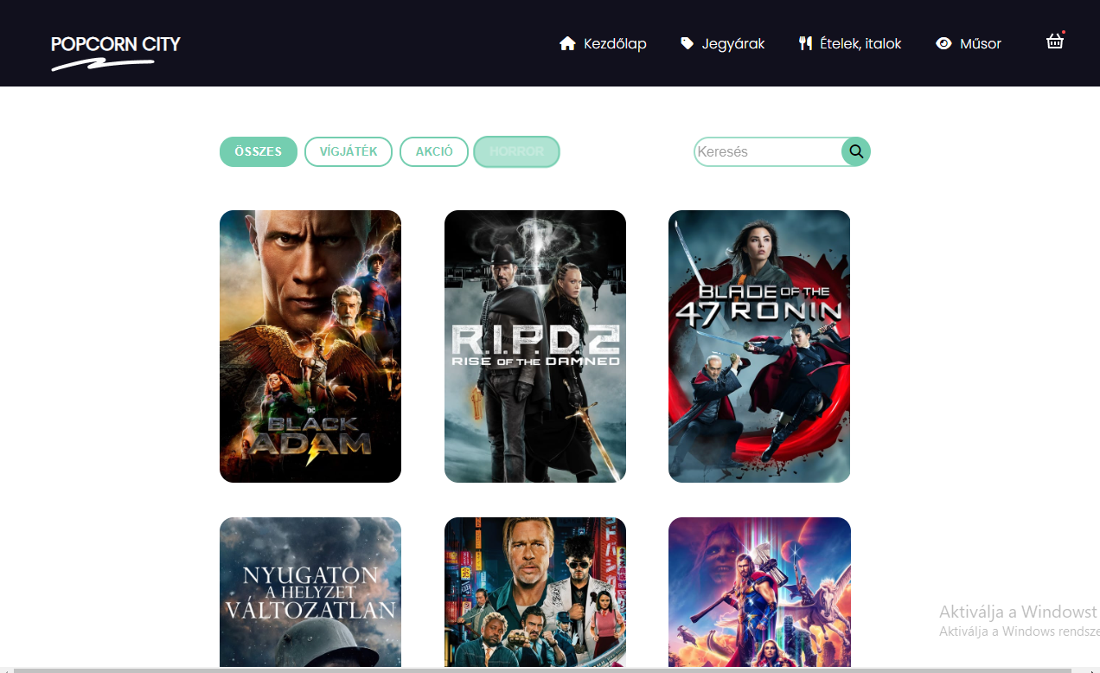
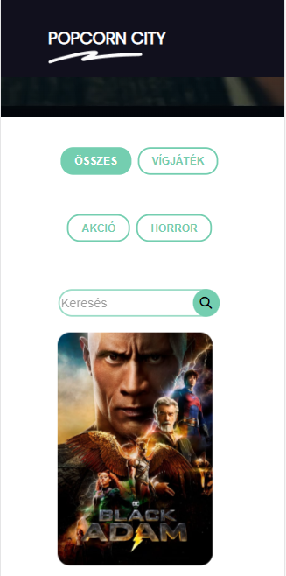
Az oldal reszponzivítása
Tabletes nézet
Telefonos nézet
Asztali nézet
Laptopos nézet

Slide 6

Rendszerkövetelmények
Processzor
Intel Core 2 Quad CPU Q6600
@ 2.40GHz (4 CPUs) / AMD
Phenom 9850 Quad-Core
Processor (4 CPUs) @ 2.5GHz
Hang
100% DirectX 10 compatible
GPU
NVIDIA 9800 GT 1GB / AMD HD
4870 1GB (DX 10, 10.1, 11)
DX: 10
Tárhely
5 GB szabad terület
Operációs rendszer
Windows 10 64 Bit, Windows 8.1
64 Bit, Windows 8 64 Bit,
Windows 7 64 Bit
RAM
4 GB RAM

Slide 7
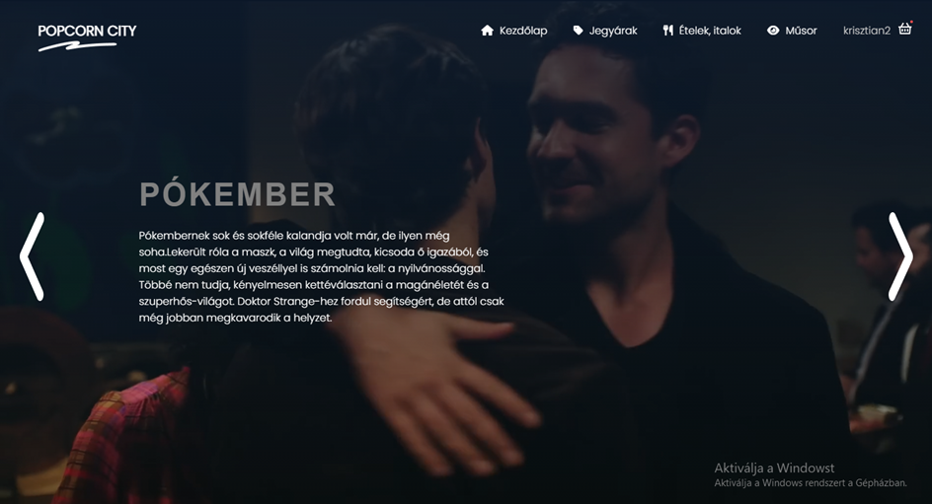

Slide 8
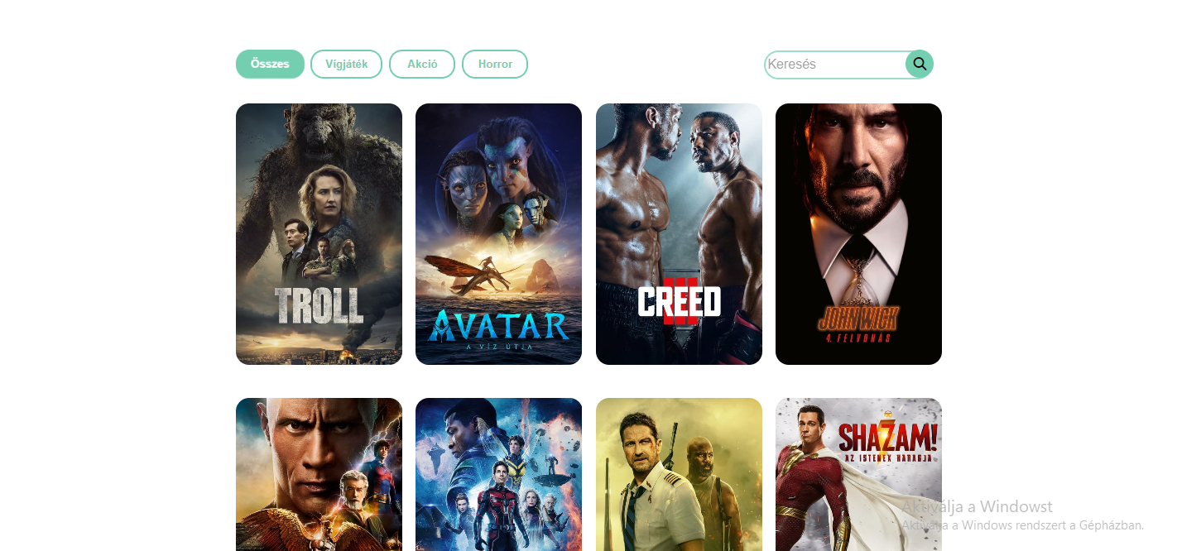
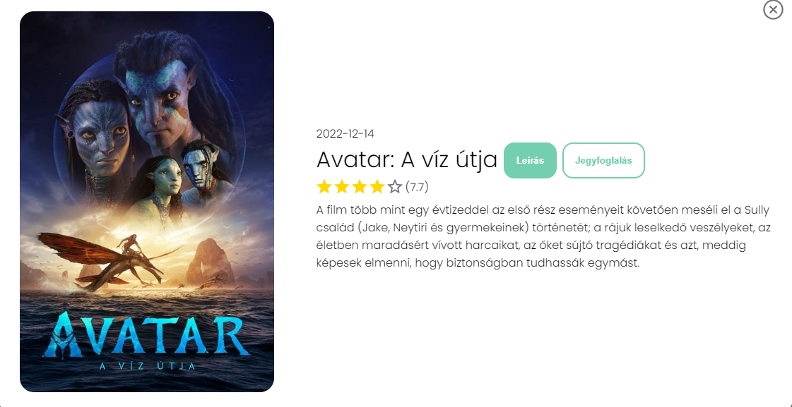

Slide 9
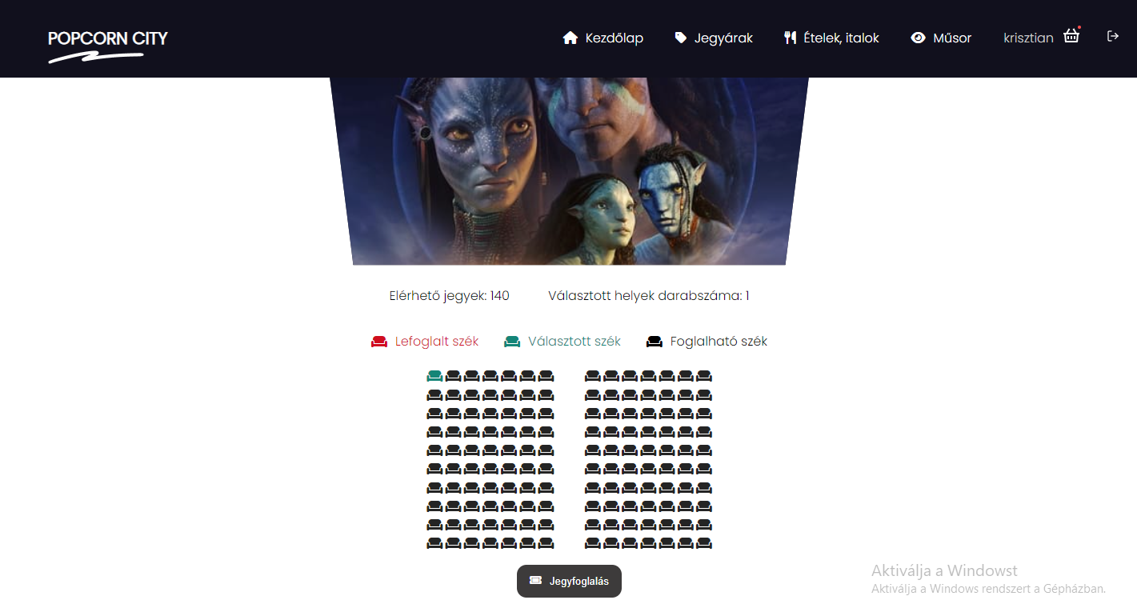
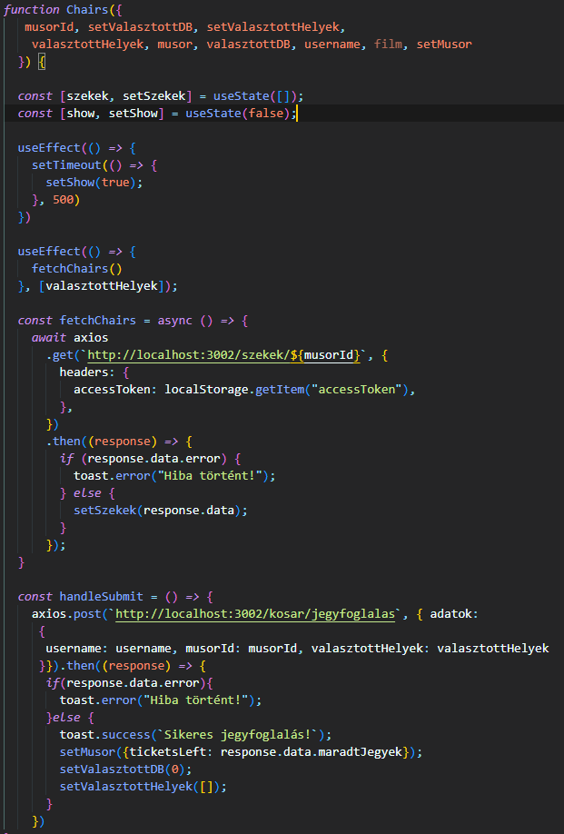
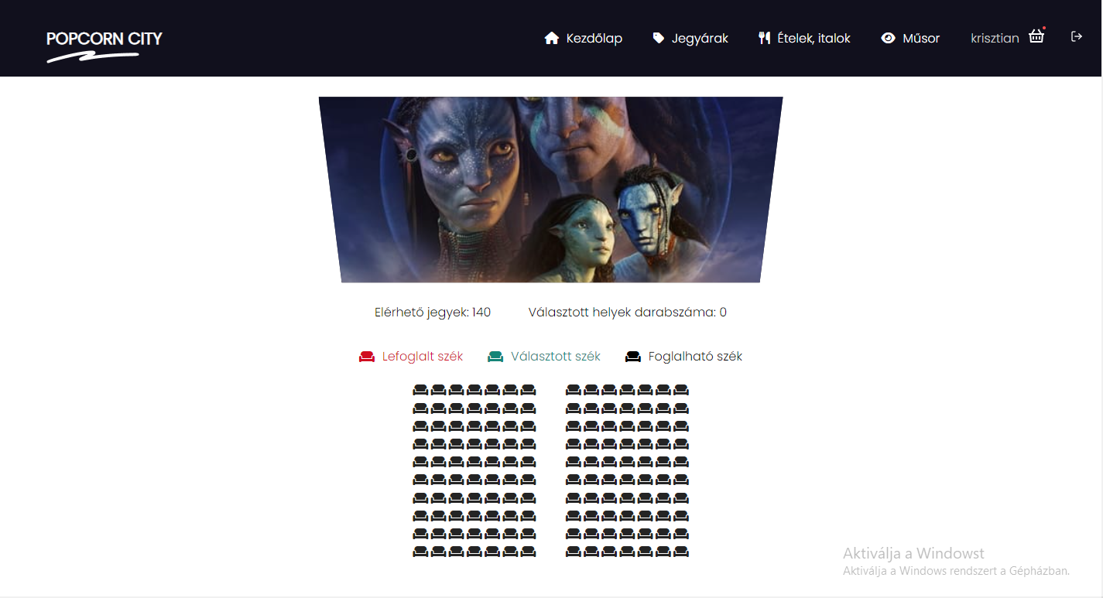
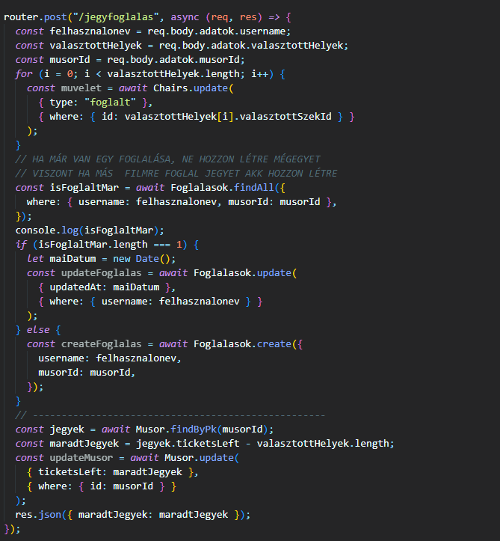


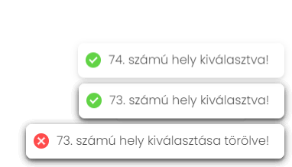
F
R
O
N
T
E
N
D
←
B
A
C
K
E
N
D
→

Slide 10
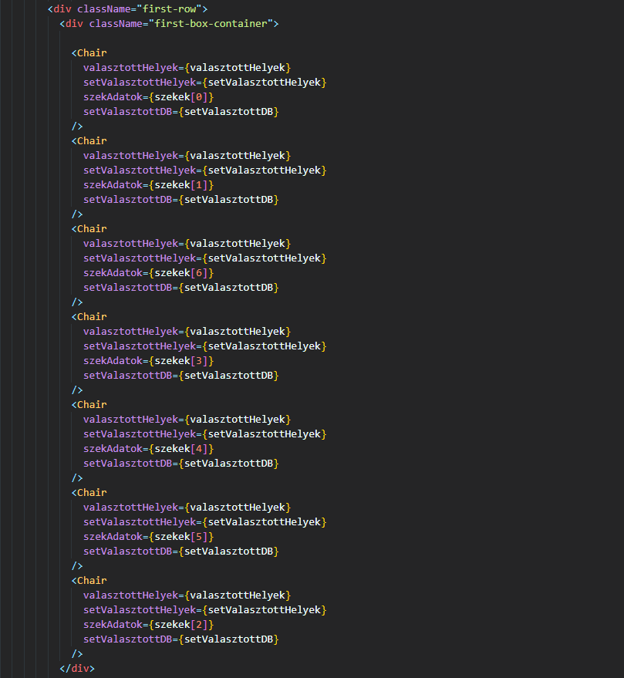
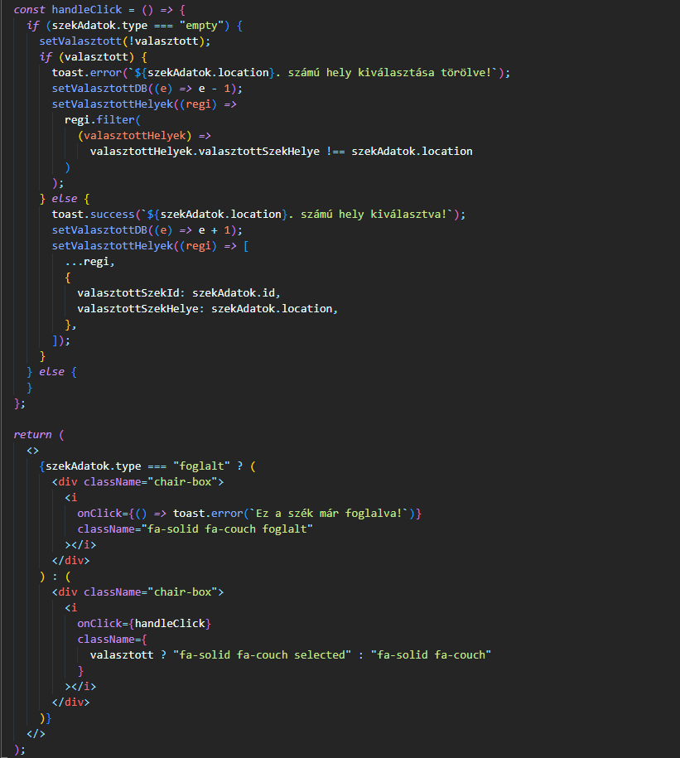
C
H
A
I
R
S
.
J
S
←
C
H
A
I
R
.
J
S
→

Slide 11
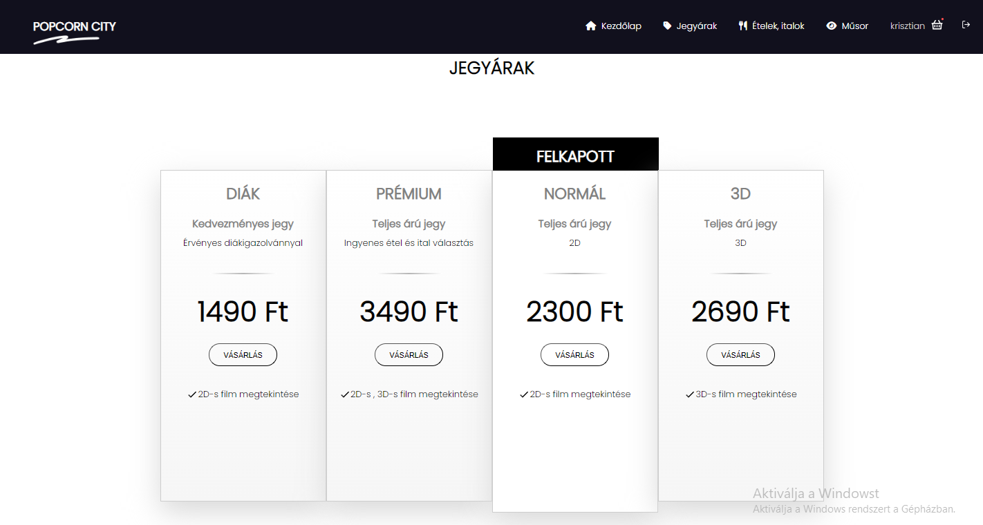

Slide 12
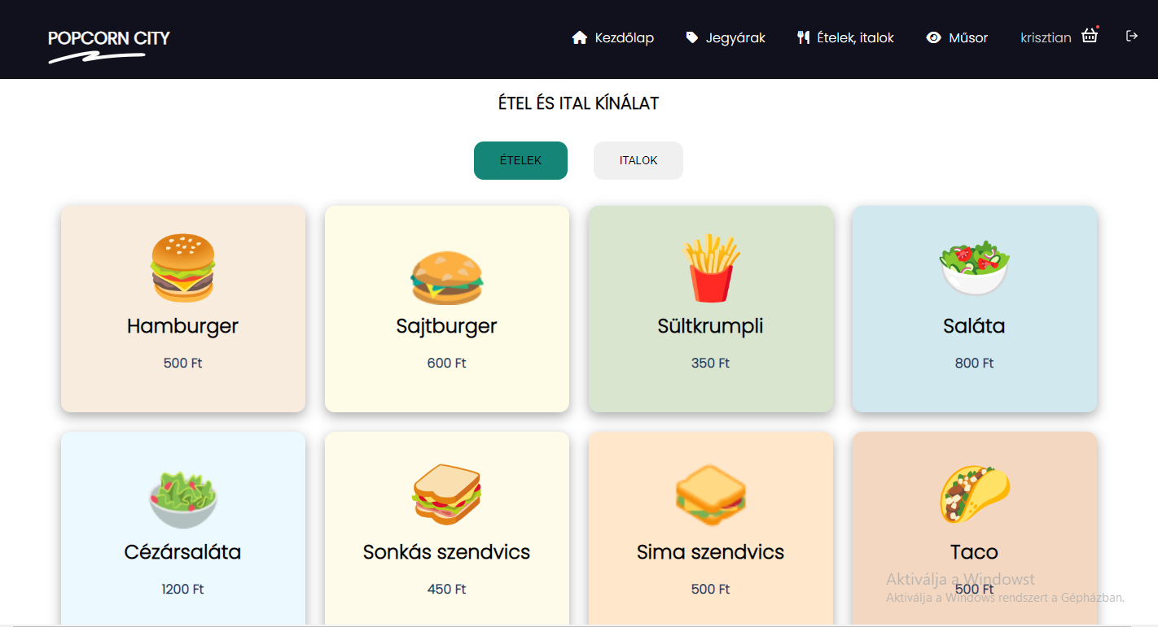

Slide 13
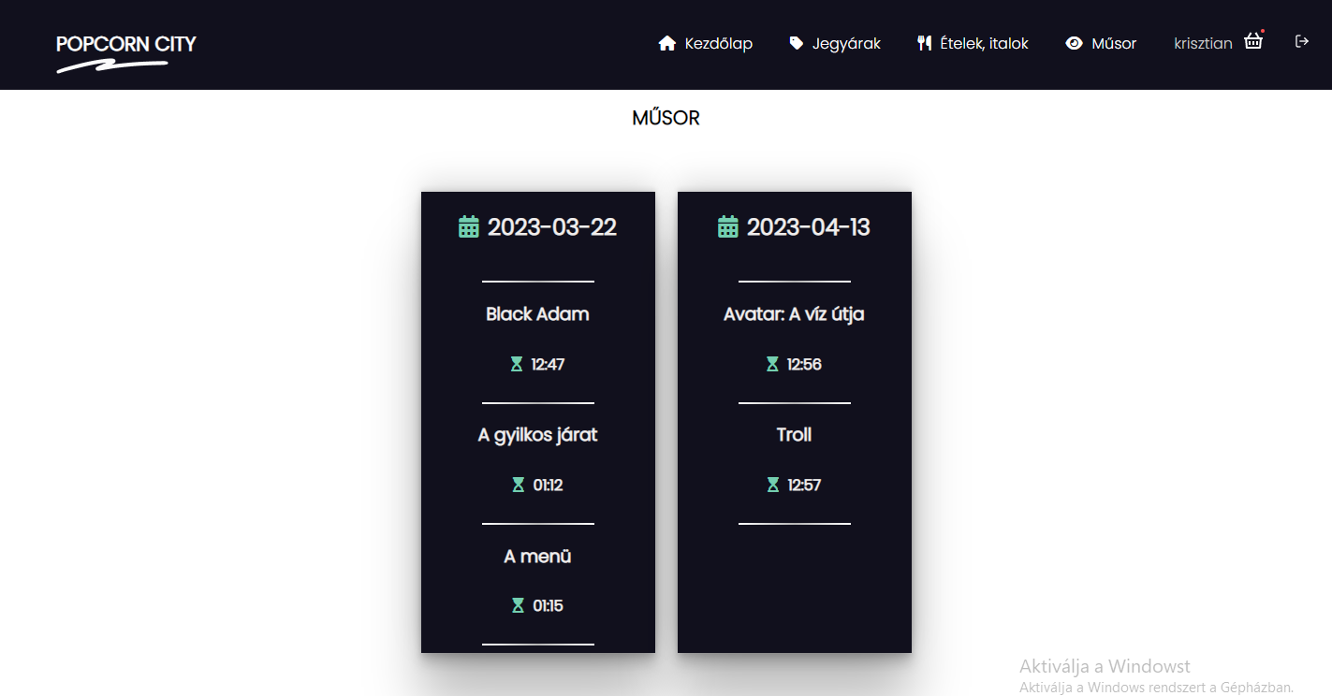

Slide 14
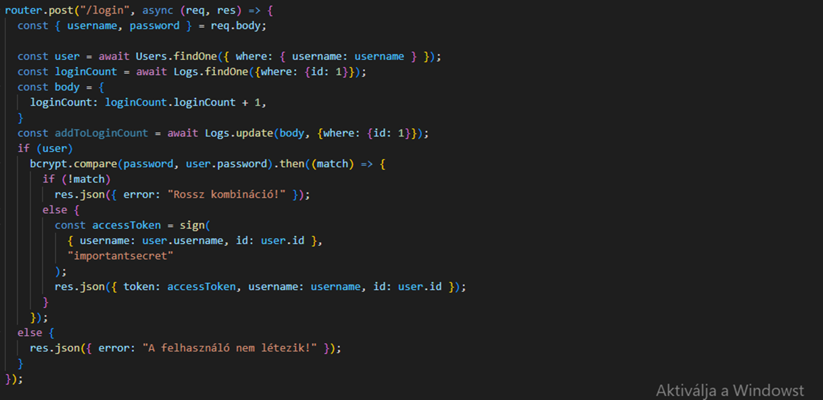
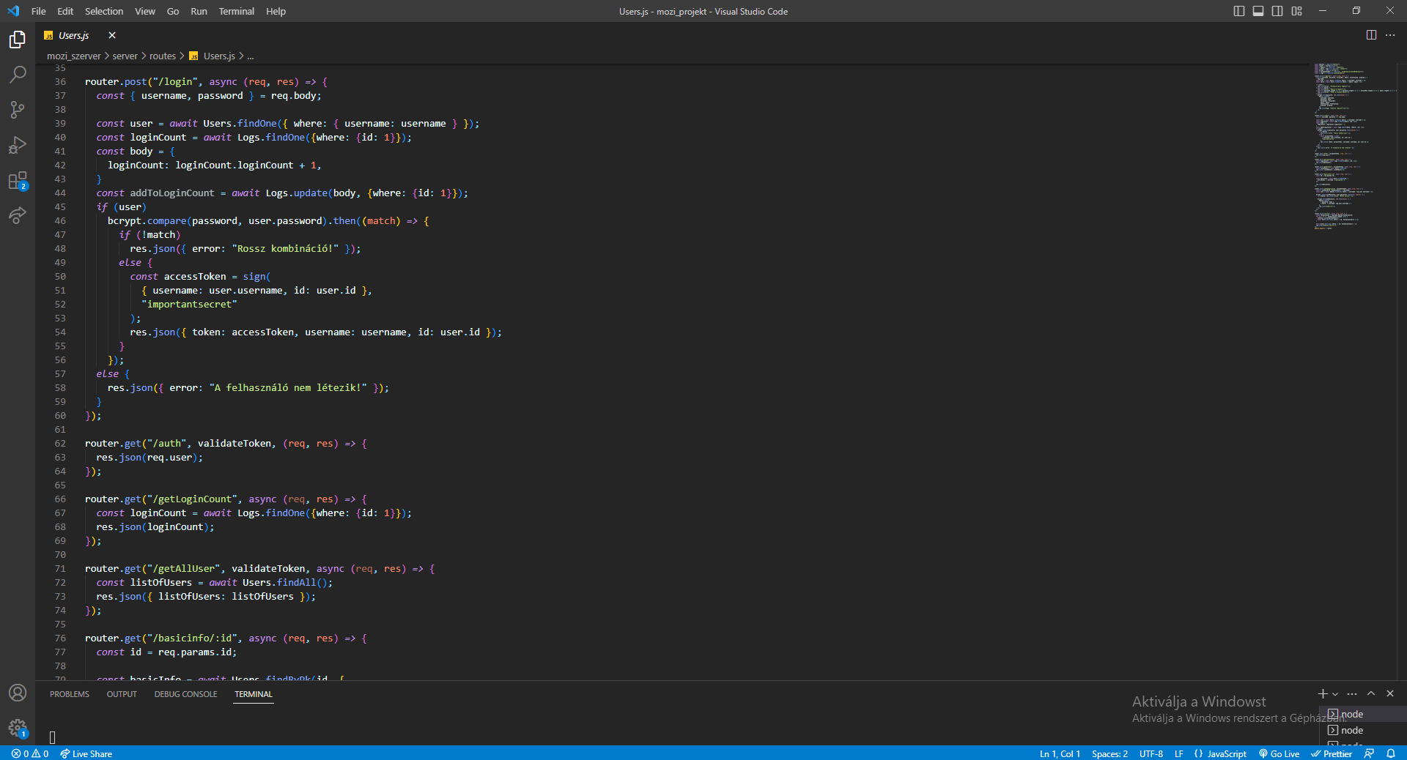
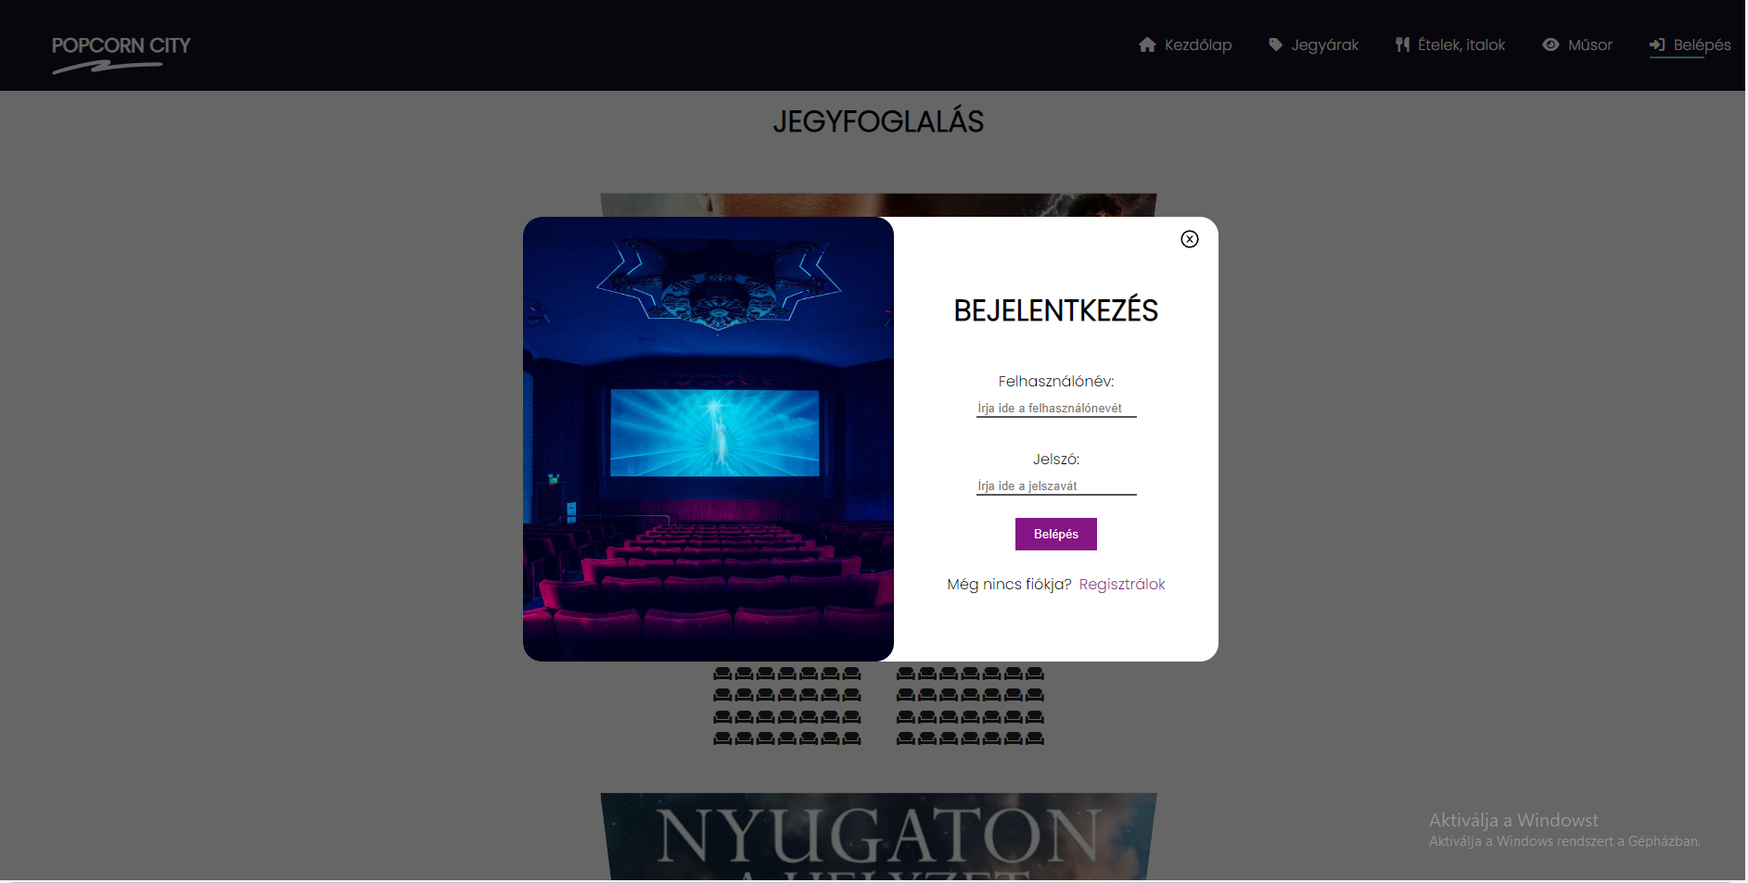

Slide 15
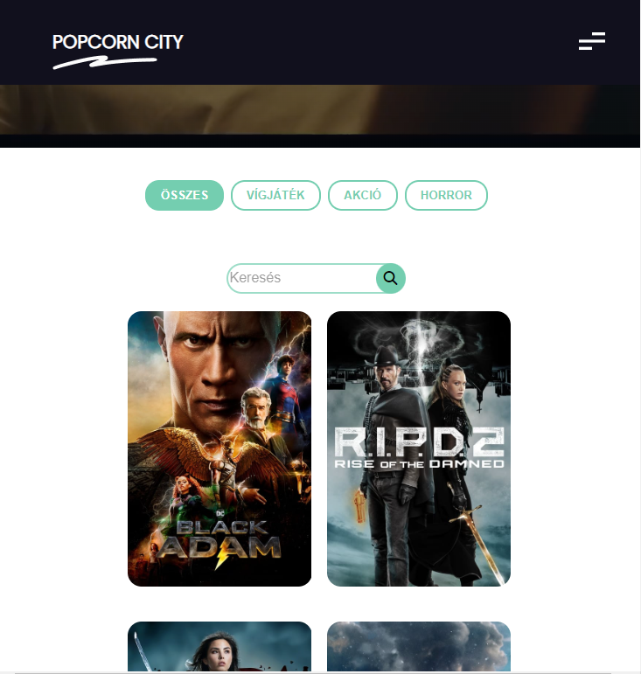
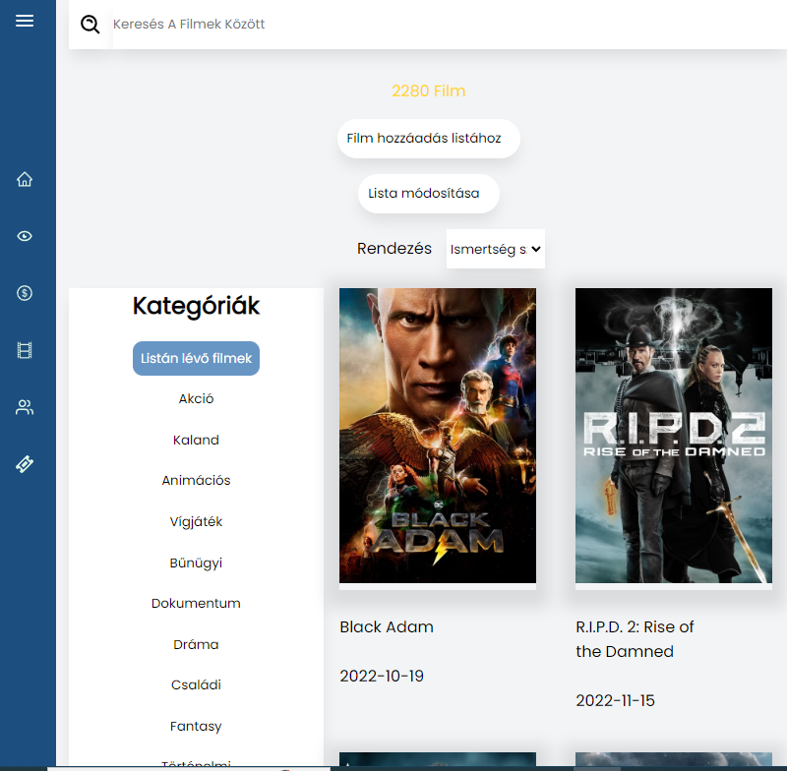
Felhasználó/Admin

Slide 16
Kezdőlap
Statisztika & dátumok
Műsoron
Jelenleg vetített filmek megjelenítése
Jegyfoglalások
Jegyet foglalt felhasználók megtekintése
Filmek
A jelenleg vetítésre állítható filmek
Felhasználók
A felhasználók megjelenítése
Jegyárak
Az éppen elérhető jegyek szerkesztése és bővítése

Slide 17
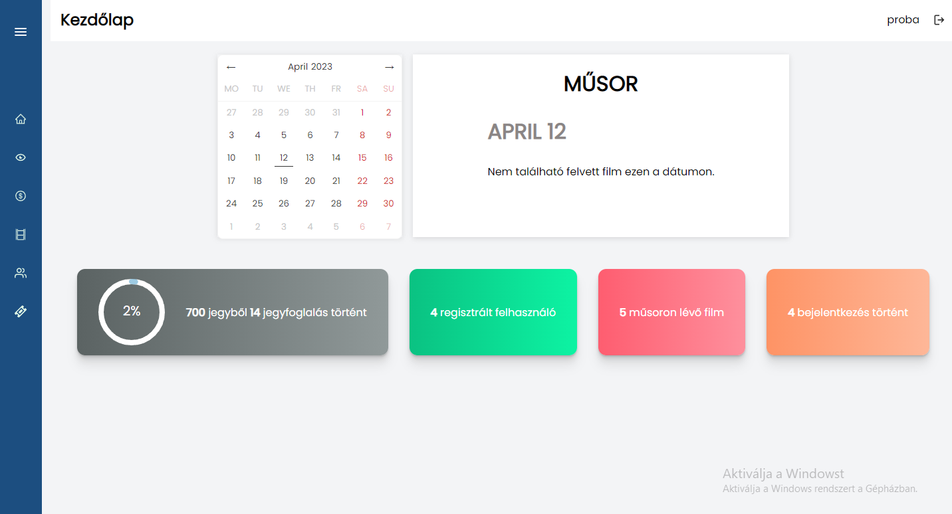

Slide 18
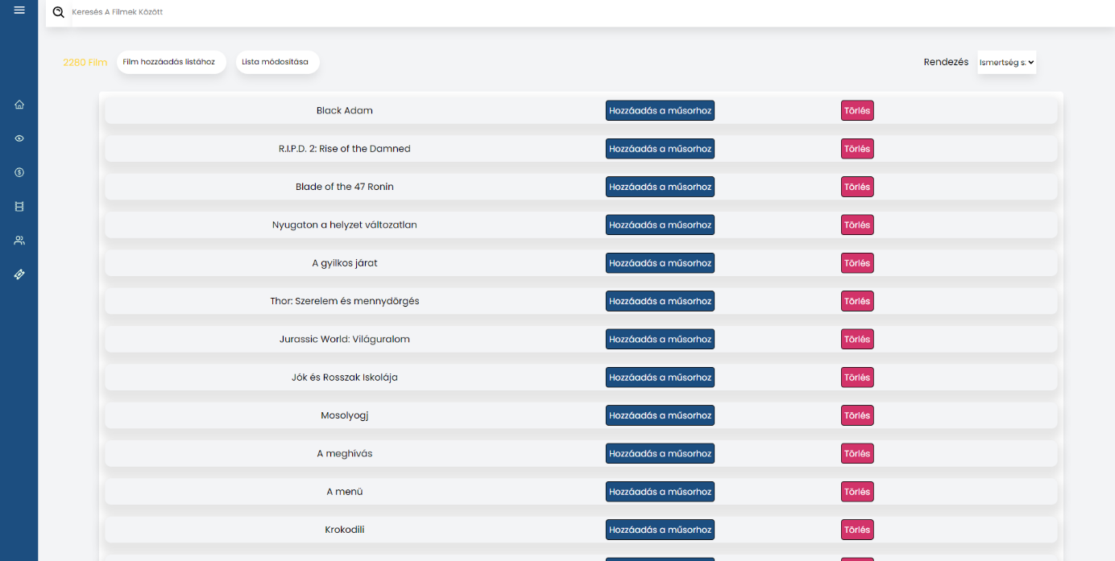

Slide 19
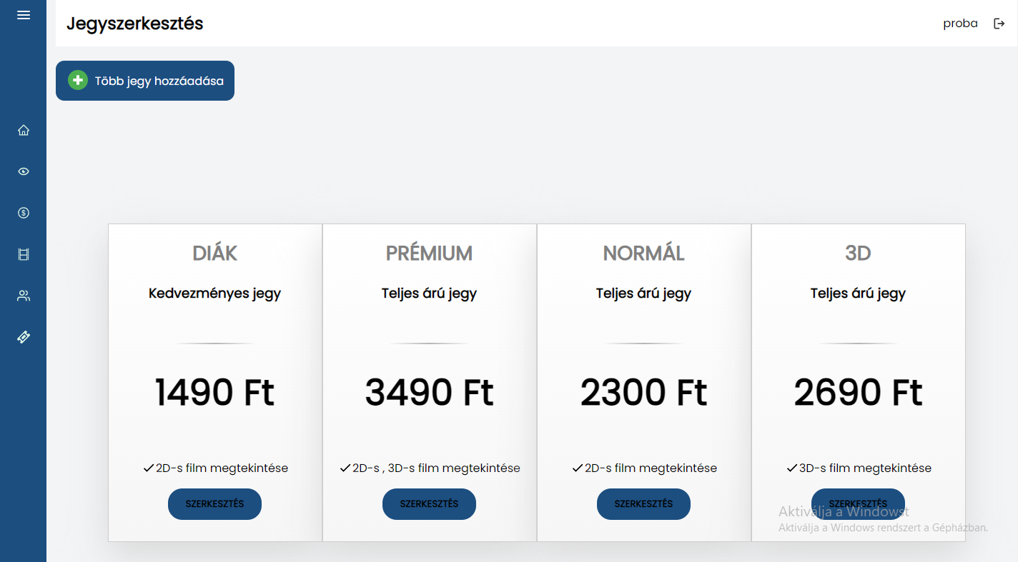

Slide 20
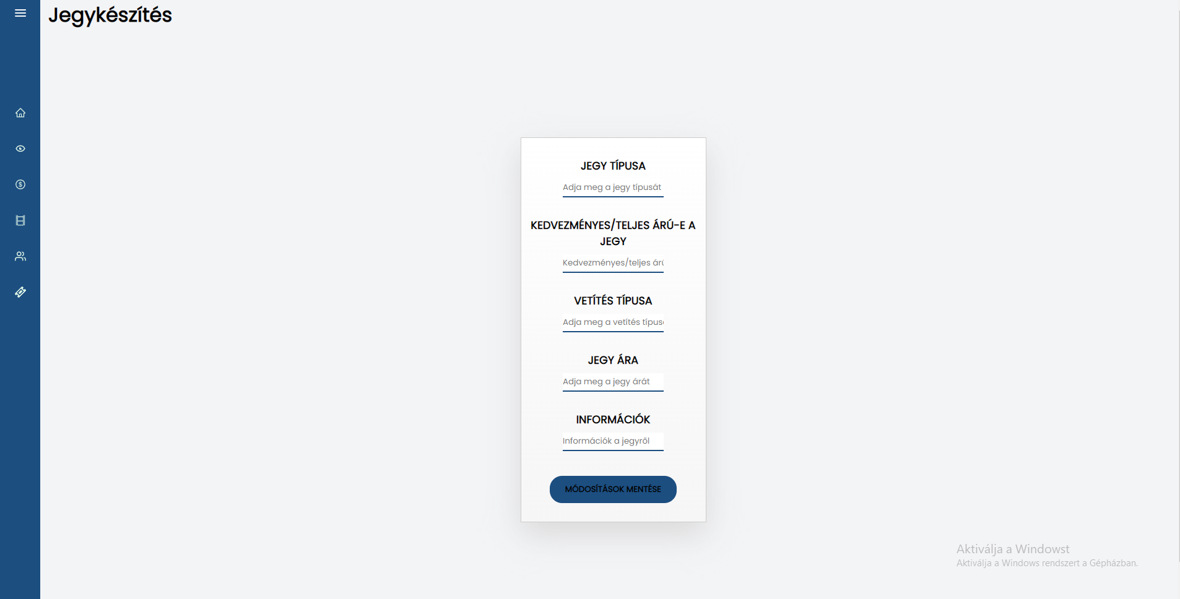
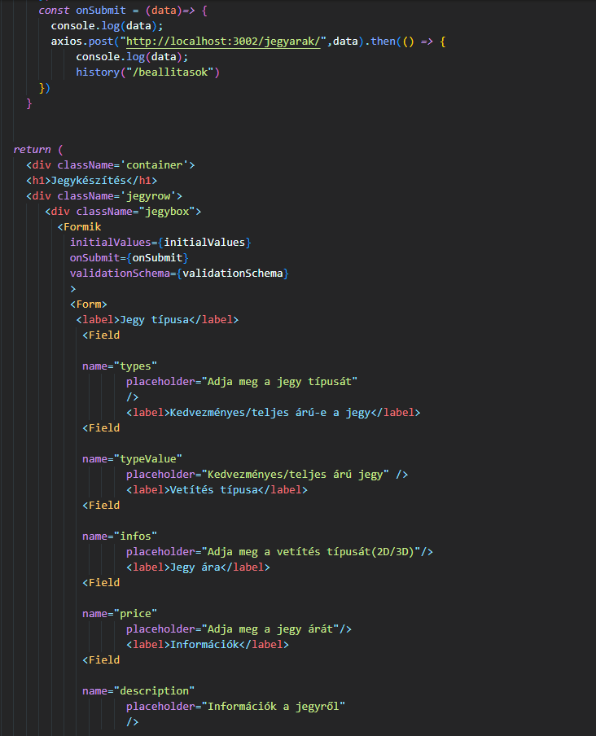
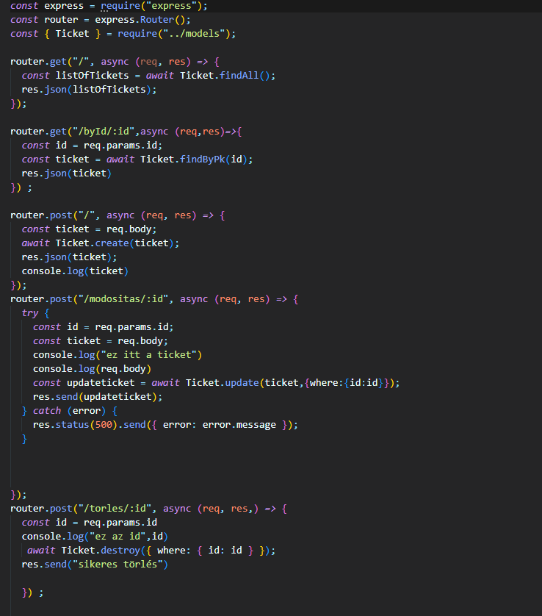
BACKEND→
← FRONTEND

Slide 21
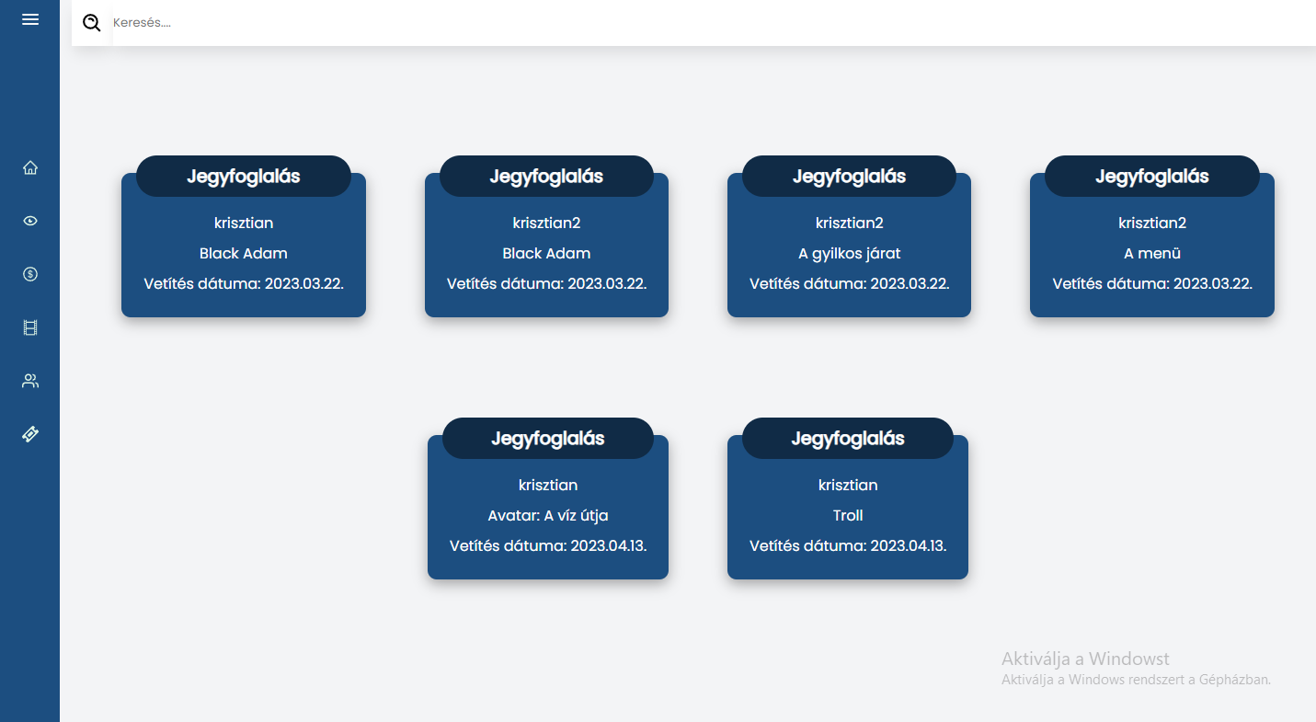

Slide 22
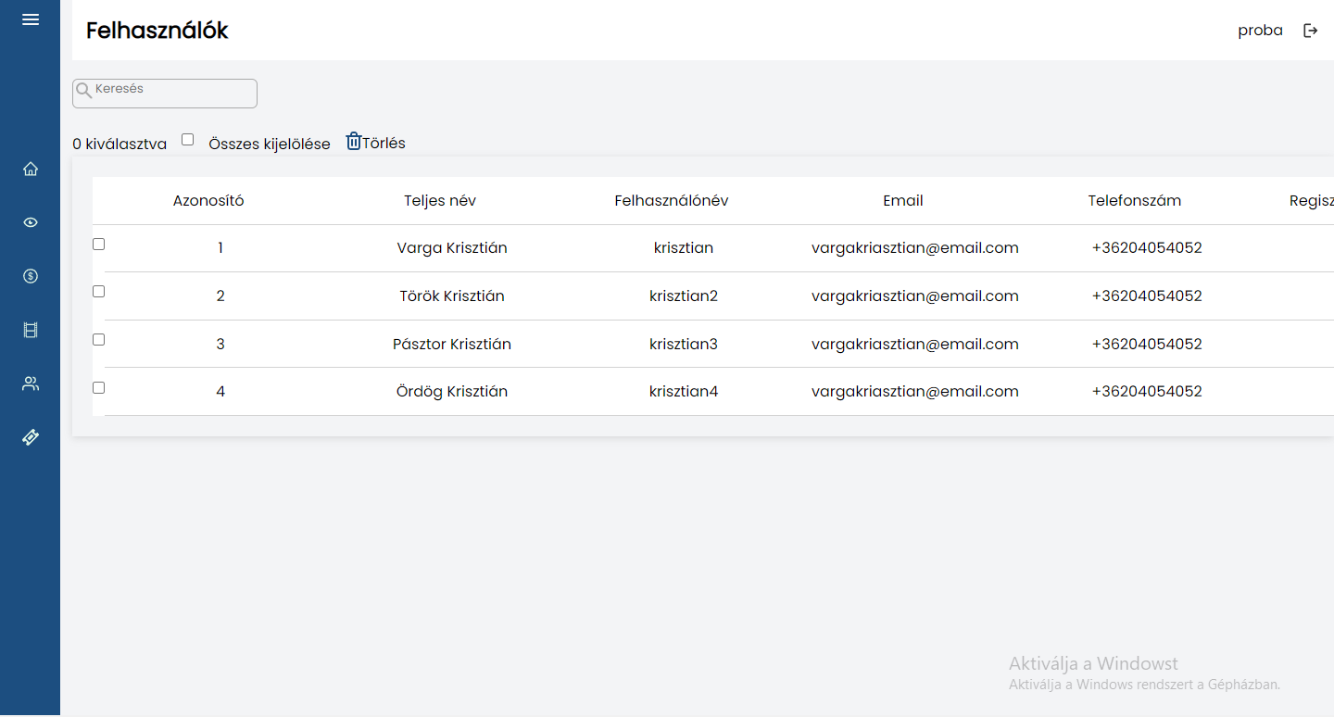

Slide 23
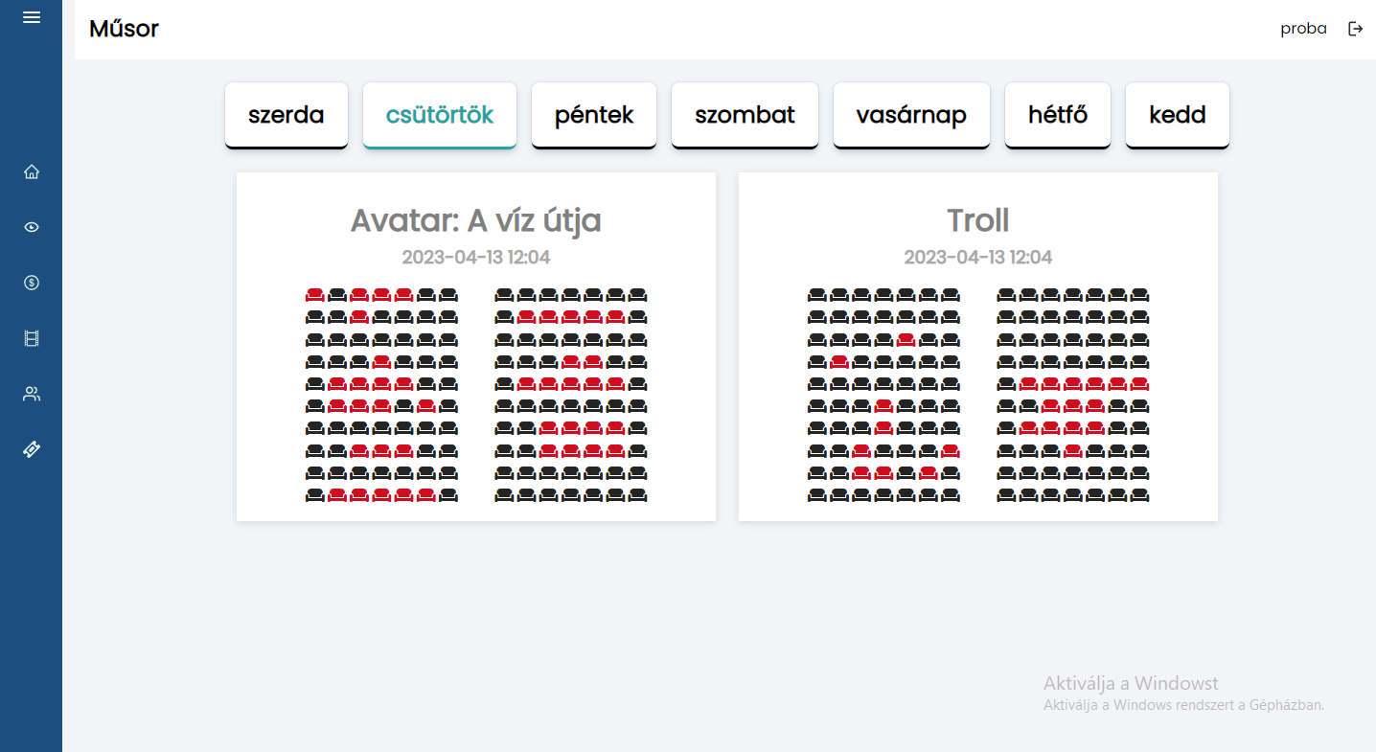

Slide 24
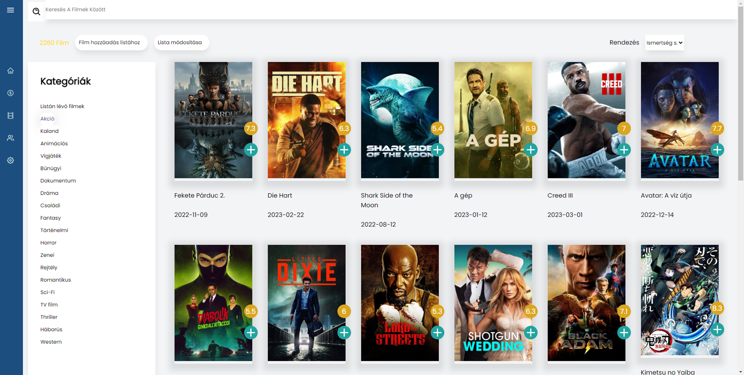

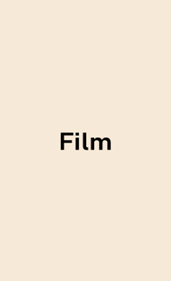
Egy oldal felépítése komponensek segítségével
Admi
N
nav
Kereső sáv
Gombok
Filter
Kategóriák
Film

Slide 25
Köszönjük a megtisztelő figyelmet!

